Slide 1
삼성 SW 역량테스트 대비
20140289 김정호

Slide 2
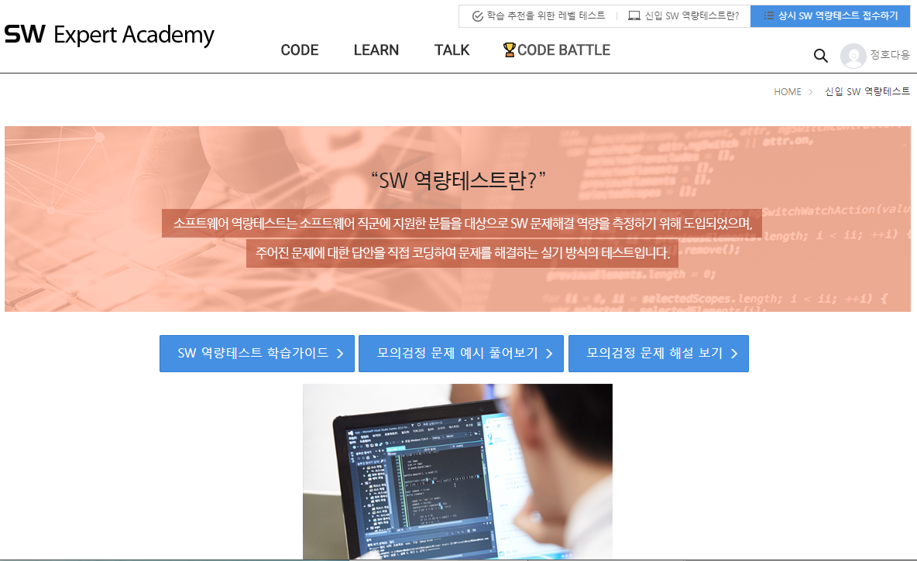
SW 역량 테스트란?
https://www.swexpertacademy.com/main/capacityTest/main.do
최근 1달간 3문제 이상 풀어야 신청가능 매주 1문제씩 풀어놓기!!!

Slide 3
진행 방법
시험 시간 : 3시간
평가 기준 : Test Case 전체 Pass 및 동작 속도 등
지원 언어 : C / C++, Java, Python
문제 유형 : ‘시뮬레이션’, ‘DFS’, ’BFS’, ‘DP’ 유형 출제 빈도가 많다.
2문제 중 1문제 Test Case 모두 맞을 시 통과

Slide 4
진행 방법
시험 시간 : 3시간
평가 기준 : Test Case 전체 Pass 및 동작 속도 등
지원 언어 : C / C++, Java, Python
문제 유형 : ‘시뮬레이션’, ‘DFS’, ’BFS’, ‘DP’ 유형 출제 빈도가 많다.
2문제 중 1문제 Test Case 모두 맞을 시 통과

Slide 5
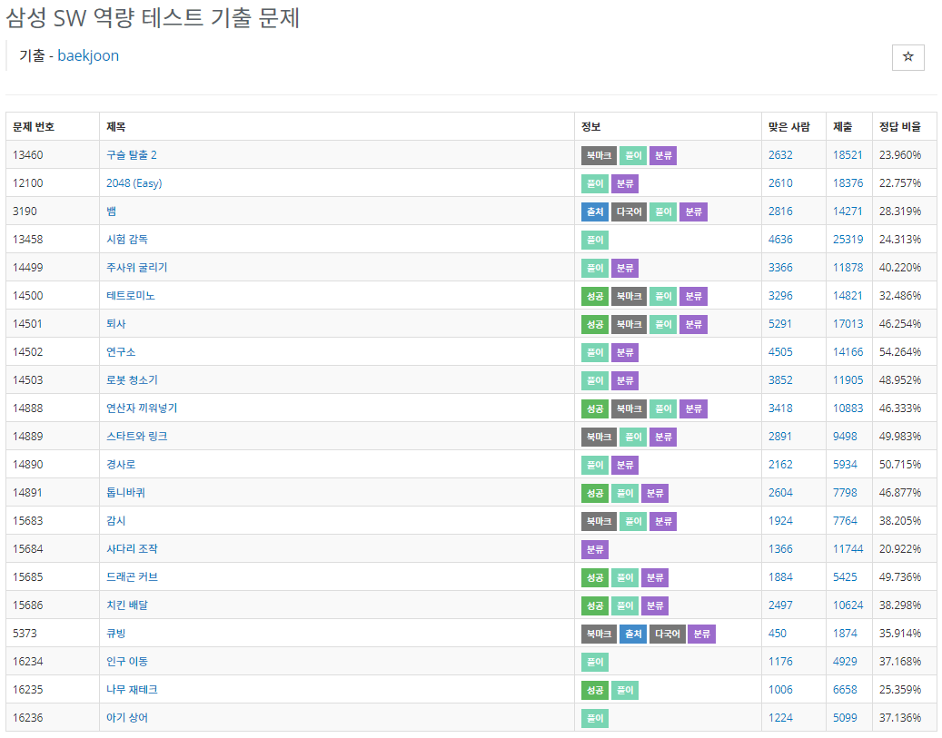
기출 문제

Slide 6
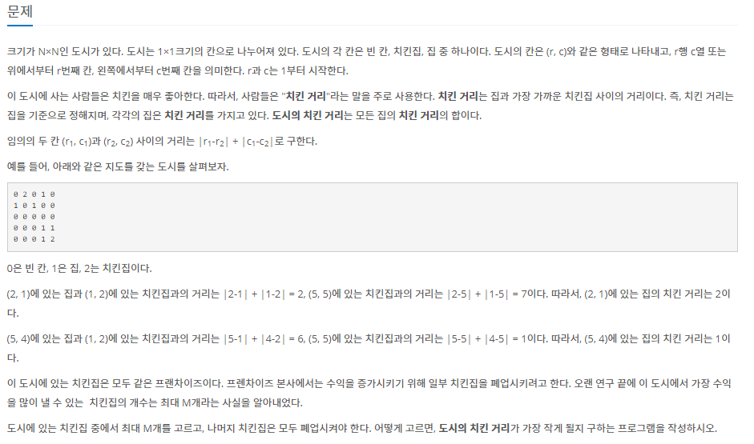
치킨 배달
https://www.acmicpc.net/problem/15686

Slide 7
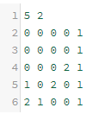
치킨 배달
각 매장에서 제일 가까운 치킨집 고르는 방식으로 풀면 틀린다.
(5, 1)과 (3, 4) 치킨집을 고르면 치킨 거리가 13인데
(5,1) 치킨집에서 거리의 합보다 (4,3) 치킨집에서의 거리의 합이 작아져서 (4,3)와 (3, 4) 치킨집을 골라서 15가 출력.
즉, 모든 경우의 수를 다 구해서 최소거리를 구해야함.
N과 M 문제의 조합을 그대로 쓰면 풀 수 있다.
혹시나 조합을 생각했지만 못풀었다? 그러면 이거부터 연습하는 것 강추.
https://www.acmicpc.net/problem/15654 (N과 M 시리즈)
Notes:
(5,1) (3,4) (4,3)

Slide 8
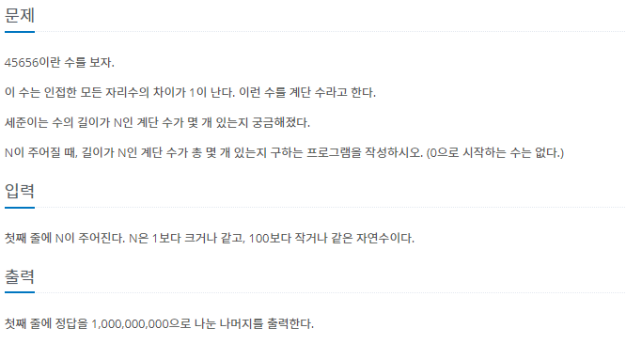
쉬운 계단 수
https://www.acmicpc.net/problem/10844

Slide 9
쉬운 계단 수
계단 수 : 1차이 나는 수만 오는 수
DP[N][0~9] // N : 자리 수 0~9 : 끝자리 수
DP[N][0] 일 때는 DP[N-1][1]계단 수
DP[N][1~8] 일 때는 옆(-1, +1) 계단 수 합
DP[N][9] 일 때는 DP[N-1][8]계단 수
다 합치면 N자리의 계단 수의 개 수
Ex) N == 1 : 0, 1, 2, 3, 4, 5, 6, 7, 8, 9
N == 2 : X2 일 때 1, 3 로 끝나는 1자리 계단 수
N == 3 : XX4 뒤에 3, 5 로 끝나는 2자리 계단 수

Slide 10
감사합니다

